Slide 1
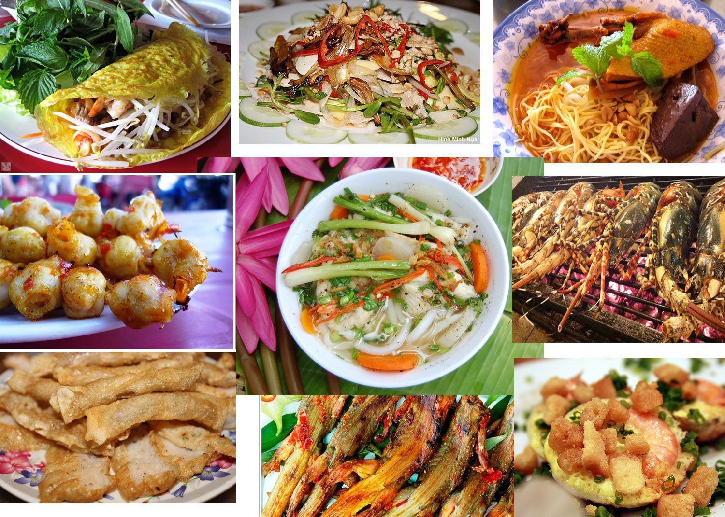
BÀI 6. CHẾ BIẾN THỰC PHẨM CÓ SỬ DỤNG NHIỆT

Slide 2
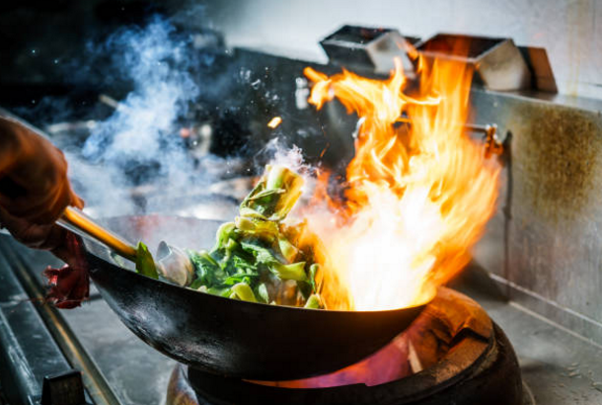
Quan sát Hình 6.1 và cho biết cách chế biến món ăn được thể hiện trong hình. Nhiệt độ có tác dụng gì trong chế biến thực phẩm? Ở gia đình em thường chế biến món ăn theo cách nào?
Hình 6.1. Chế biến thức ăn có sử dụng nhiệt

Slide 3
Quan sát Hình 6.1 và cho biết cách chế biến món ăn được thể hiện trong hình. Nhiệt độ có tác dụng gì trong chế biến thực phẩm? Ở gia đình em thường chế biến món ăn theo cách nào?
Hình 6.1. Chế biến thức ăn có sử dụng nhiệt
- Cách chế biến món ăn trong hình: xào.
- Tác dụng của nhiệt độ trong chế biến thực phẩm: Nhiệt độ đóng vai trò quan trọng trong chế biến thực phẩm vì nó ảnh hưởng đến quá trình nấu chín, tiêu diệt vi khuẩn, làm thay đổi cấu trúc và hương vị của thực phẩm.
- Ở gia đình em, cách chế biến món ăn thường bao gồm: nấu, xào, chiên, hấp, nướng hoặc nhiều phương pháp khác tùy thuộc vào loại thực phẩm và món ăn cụ thể.

Slide 4
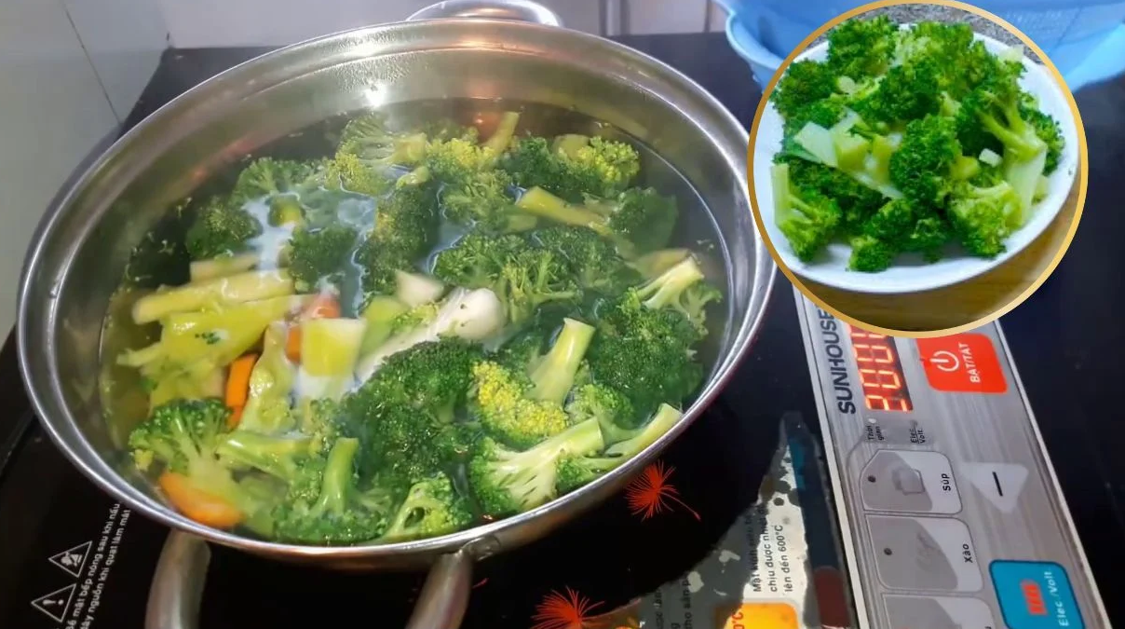
Đọc nội dung Mục I.1 và quan sát dưới đây, trình bày hiểu biết của em về món luộc. Lượng nước trong món luộc nên lưu ý như thế nào?
Luộc rau

Slide 5
Đọc nội dung Mục I.1 và quan sát dưới đây, trình bày hiểu biết của em về món luộc. Lượng nước trong món luộc nên lưu ý như thế nào?
- Hiểu biết của em về món luộc: Món luộc là một phương pháp chế biến thực phẩm bằng cách đun nó trong nước sôi hoặc hơi nước. Đây là một phương pháp đơn giản và phổ biến, đặc biệt là khi chế biến các loại rau củ, hải sản và thịt.
- Khi chế biến món luộc, đảm bảo sử dụng đủ lượng nước để phủ kín thực phẩm. Nước phải đủ để đảm bảo thực phẩm được chín đều và không bị khô. Không nên sử dụng quá nhiều nước vì điều này có thể làm giảm hương vị và chất dinh dưỡng của thực phẩm, cũng như làm mất đi một phần hương vị trong nước luộc.
Luộc rau

Slide 6
Kể tên một vài món luộc mà gia đình em hay dùng và nêu cách làm. Từ đó, hãy rút ra quy trình thực hiện và yêu cầu kĩ thuật của món luộc.
Luộc rau

Slide 7
Kể tên một vài món luộc mà gia đình em hay dùng và nêu cách làm. Từ đó, hãy rút ra quy trình thực hiện và yêu cầu kĩ thuật của món luộc.
Rau củ luộc: Rau củ như cà rốt, cải thảo, khoai lang thường được luộc trong nước sôi hoặc hấp cho đến khi mềm.
+ Trứng luộc: Trứng được đun trong nước sôi từ khoảng 8 đến 10 phút cho đến khi lòng đỏ được chín vừa đủ.
- Quy trình thực hiện món luộc là:
+ Bước 1: Sơ chế nguyên liệu: Làm sạch thực phẩm, cắt thái phù hợp.
+ Bước 2: Chế biến: Cho thực phẩm vào nước luộc với thời gian vừa đủ.
+ Bước 3: Trình bày món ăn: Bày món ăn vào đĩa, ăn kèm với nước chấm hoặc gia vị thích hợp (có thể sử dụng nước luộc).
- Yêu cầu kĩ thuật của món luộc là:
+ Nước luộc trong.
+ Thực phẩm có nguồn gốc động vật chín mềm, không dai, không nhừ nát, ...
+ Thực phẩm có nguồn gốc thực vật: rau lá chín tới có màu xanh, rau củ có bột chín bở hoặc chín dẻo, ...
Luộc rau

Slide 8
BÀI 6. CHẾ BIẾN THỰC PHẨM CÓ SỬ DỤNG NHIỆT
I. Phương pháp chế biến thực phẩm bằng nước nóng
1. Luộc
- Quy trình thực hiện
Bước 1. Sơ chế nguyên liệu: Làm sạch thực phẩm, cắt thái phù hợp
Bước 2. Chế biến: Cho thực phẩm vào nước luộc với thời gian vừa đủ
Bước 3. Trình bày món ăn: Bày món ăn vào đĩa, ăn kèm với nước chấm hoặc gia vị thích hợp
-Yêu cầu kĩ thuật
+ Nước luộc trong
+ Thực phẩm có nguồn gốc động vật chín mềm, không dai, không nát..
+ Thực phẩm có nguồn gốc thực vật: rau chín tới, rau củ có bột chín nở

Slide 9
Thực hành chế biến món luộc
Món rau củ luộc
*Chuẩn bị
- Nguyên liệu: 2 cây súp lơ, 1 củ cà rốt, muối, mì chính, nước mắm
- Dụng cụ: dao thái, nồi, bếp đun, đũa, đĩa đựng

Slide 10
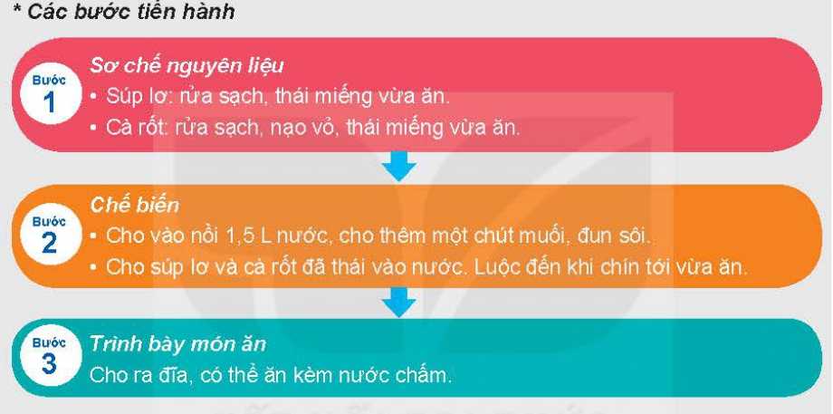
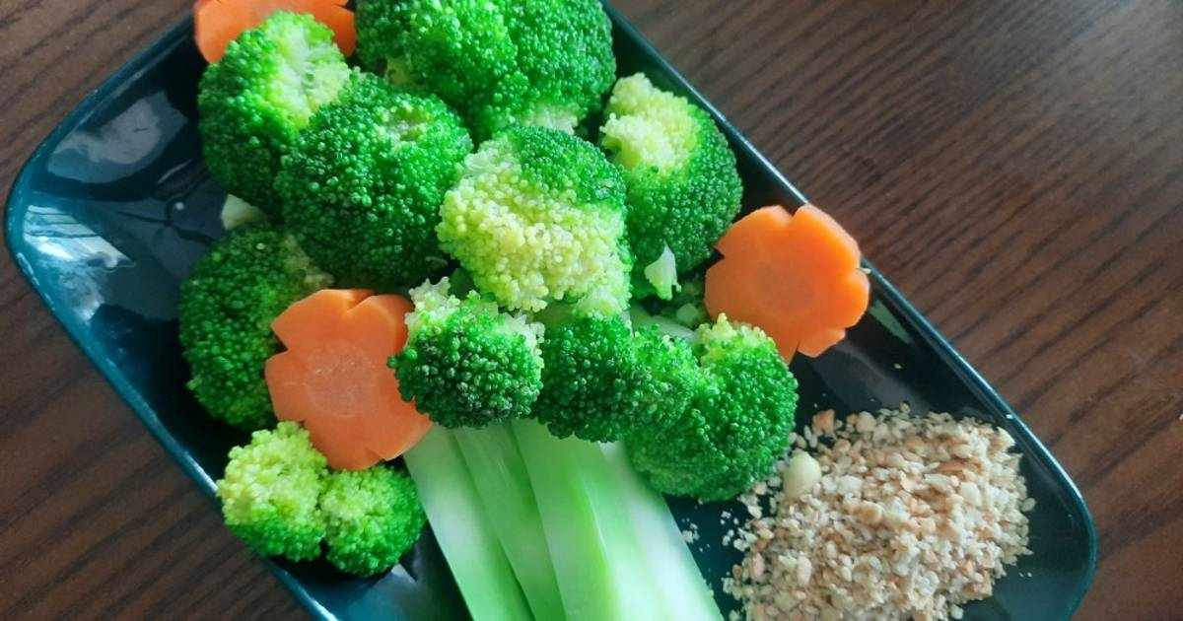
Quy trình thực hiện món rau củ luộc
Món rau củ luộc

Slide 11
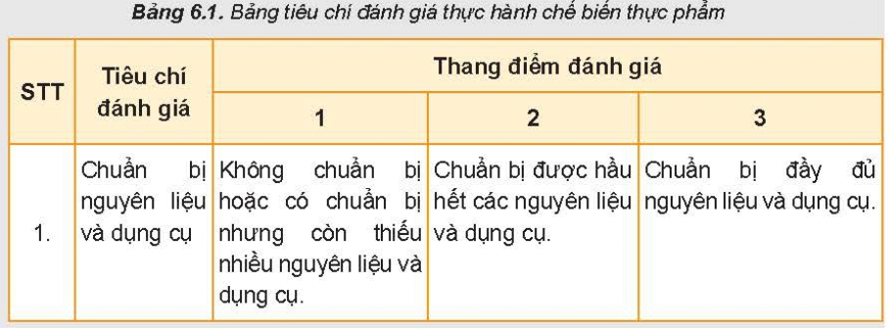
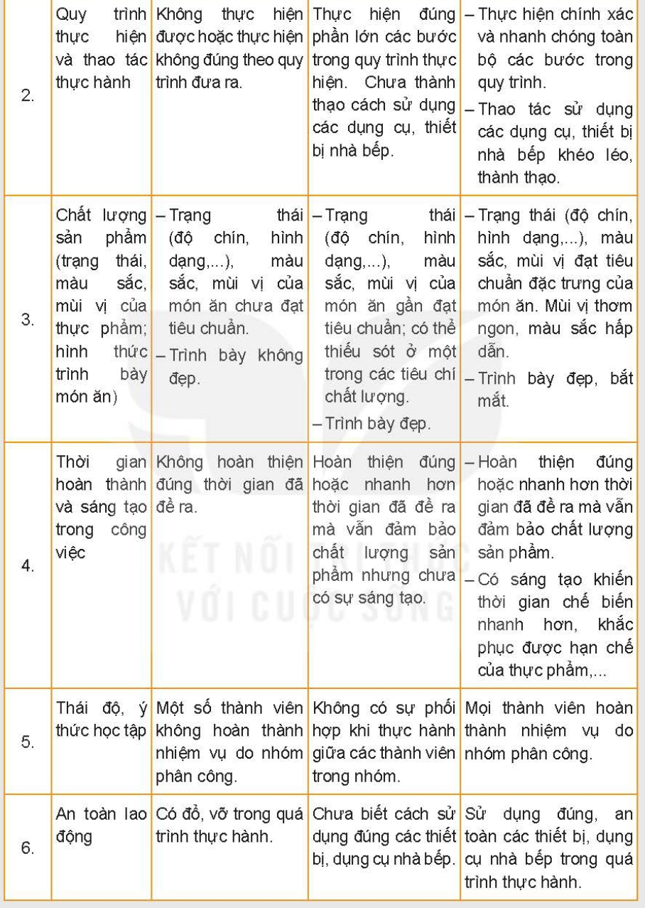

Slide 12
THỰC HÀNH
HS tiến hành thực hành thực hiện theo nhóm, mỗi nhóm làm món rau củ luộc bằng phương pháp chế biến luộc

Slide 13
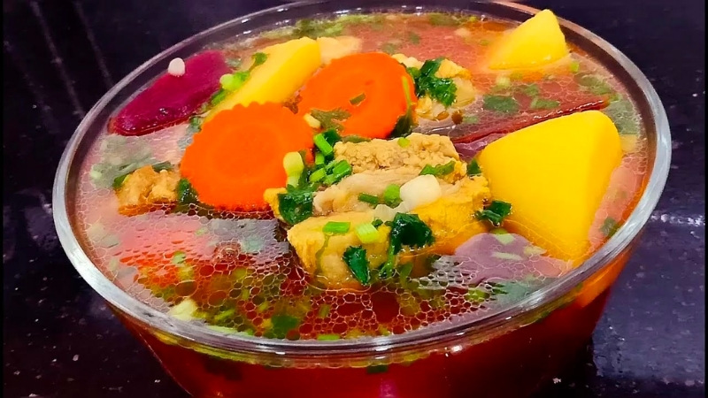
Đọc nội dung mục I.2 và quan sát dưới đây, trình bày hiểu biết của em về món nấu. Kể tên một vài món nấu mà gia đình em hay dùng và nêu cách làm. Từ đó, em hãy rút ra quy trình thực hiện và yêu cầu kĩ thuật của món nấu.
Canh gà nấu rau củ

Slide 14
Đọc nội dung mục I.2 và quan sát dưới đây, trình bày hiểu biết của em về món nấu. Kể tên một vài món nấu mà gia đình em hay dùng và nêu cách làm. Từ đó, em hãy rút ra quy trình thực hiện và yêu cầu kĩ thuật của món nấu.
- Hiểu biết của em về món nấu: Món nấu là một phương pháp chế biến thực phẩm bằng cách sử dụng nhiệt độ cao để chín và tạo ra hương vị đặc trưng.
- Một số món nấu phổ biến mà gia đình em thường xuyên sử dụng và cách làm cơ bản:
+ Cà ri gà: Gà được ướp gia vị và nấu cùng với cà ri sẽ tạo ra một món ăn thơm ngon và bổ dưỡng. Quy trình chế biến bao gồm chiên vàng gà, sau đó nấu với cà ri, sữa dừa và các loại gia vị khác.
+ Canh chua cá: Cá được nấu cùng với nước dùng chua cay từ cà chua, me và các loại rau củ khác. Món canh này có hương vị chua ngọt, thơm nồng của các loại gia vị.
- Quy trình thực hiện món nấu là:
+ Bước 1: Sơ chế nguyên liệu: Làm sạch thực phẩm, cắt thái phù hợp, tẩm ướp gia vị.
+ Bước 2: Chế biến: Nấu nguyên liệu có nguồn gốc động vật trước, sau đó mới tới thực vật, nêm gia vị vừa ăn.
+ Bước 3: Trình bày món ăn: Trình bày tùy theo đặc trưng mỗi món.
- Yêu cầu kĩ thuật của món nấu là:
+ Thực phẩm chín mềm, không dai, không nát.
+ Hương vị thơm ngon, vừa ăn.
+ Màu sắc hấp dẫn.
Canh gà nấu rau củ

Slide 15
BÀI 6. CHẾ BIẾN THỰC PHẨM CÓ SỬ DỤNG NHIỆT
I. Phương pháp chế biến thực phẩm bằng nước nóng
2. Nấu
- Quy trình thực hiện món nấu là:
+ Bước 1: Sơ chế nguyên liệu: Làm sạch thực phẩm, cắt thái phù hợp, tẩm ướp gia vị.
+ Bước 2: Chế biến: Nấu nguyên liệu có nguồn gốc động vật trước, sau đó mới tới thực vật, nêm gia vị vừa ăn.
+ Bước 3: Trình bày món ăn: Trình bày tùy theo đặc trưng mỗi món.
- Yêu cầu kĩ thuật của món nấu là:
+ Thực phẩm chín mềm, không dai, không nát.
+ Hương vị thơm ngon, vừa ăn.
+ Màu sắc hấp dẫn.

Slide 16
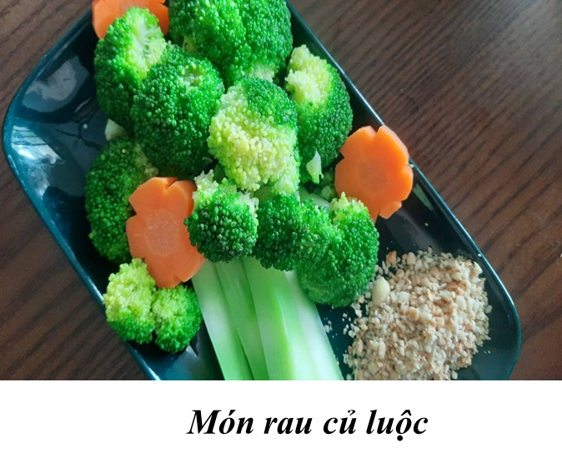
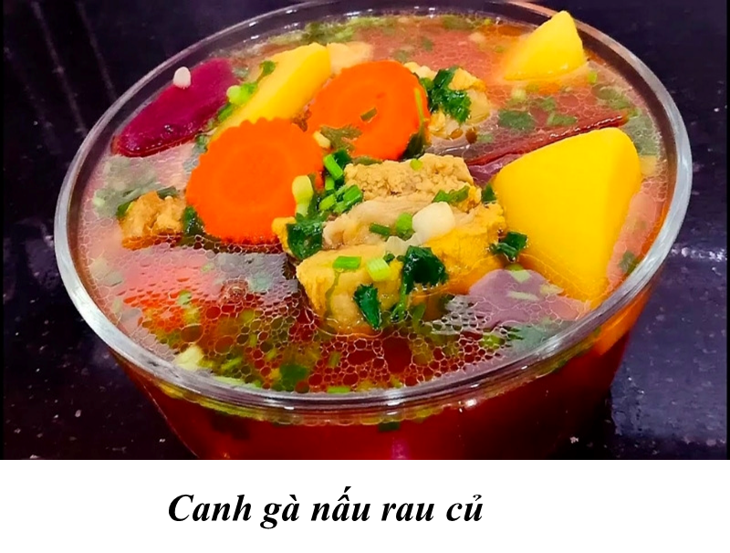
So sánh phương pháp chế biến thực phẩm trong nước giữa món luộc và món nấu.

Slide 17
So sánh phương pháp chế biến thực phẩm trong nước giữa món luộc và món nấu.
* Giống nhau: Đều sử dụng nhiệt độ cao để chín thực phẩm và tạo ra hương vị đặc trưng.
* Khác nhau:
- Món luộc:
+ Thực hiện: Món luộc thường đơn giản hơn và yêu cầu ít bước chế biến hơn. Thực phẩm được ngâm trong nước sôi hoặc nước lọc, sau đó được nấu cho đến khi chín.
+ Mục đích: Món luộc thường được sử dụng để giữ nguyên hương vị tự nhiên của thực phẩm và tăng cường giá trị dinh dưỡng.
- Món nấu:
+ Thực hiện: Món nấu thường phức tạp hơn và đòi hỏi nhiều bước chế biến hơn, bao gồm việc thêm gia vị và nước dùng để tạo ra hương vị đặc trưng. Thực phẩm được nấu trong nước hoặc nước dùng đến khi chín và hấp thụ hương vị từ nước dùng và gia vị.
+ Mục đích: Món nấu thường được sử dụng để tạo ra các món ăn có hương vị phong phú, đa dạng và thường phục vụ như một món ăn chính trong bữa cơm gia đình hoặc bữa tiệc.

Slide 19
Thực hành chế biến món nấu
Món súp gà ngô nấm
*Chuẩn bị
- Nguyên liệu: 300g đầu, chân gà; 150g thịt gà, 2 quả trứng gà, 1 hộp ngô; cà rốt; nấm hương; 50-100g bột đao, hạt tiêu, ớt, rau mùi, bột ngọt, muối, nước mắm
- Dụng cụ: dao thái, thớt, nồi, thìa, đũa, rổ, rây lọc, bát to, bếp đun, găng tay chuyên dụng.

Slide 20
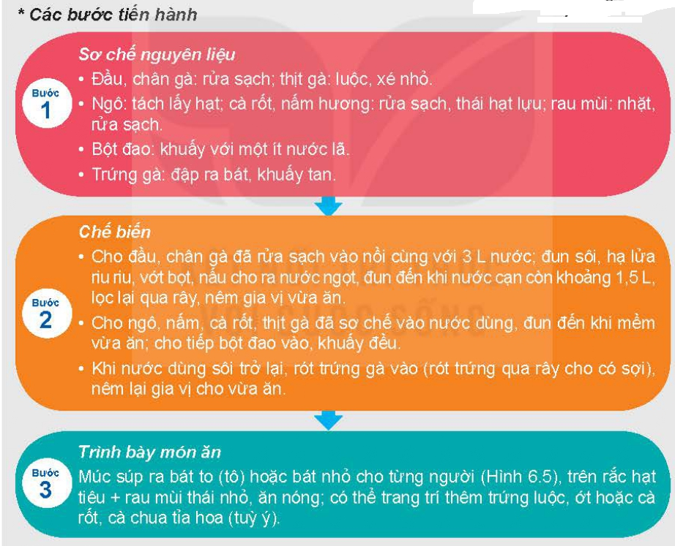
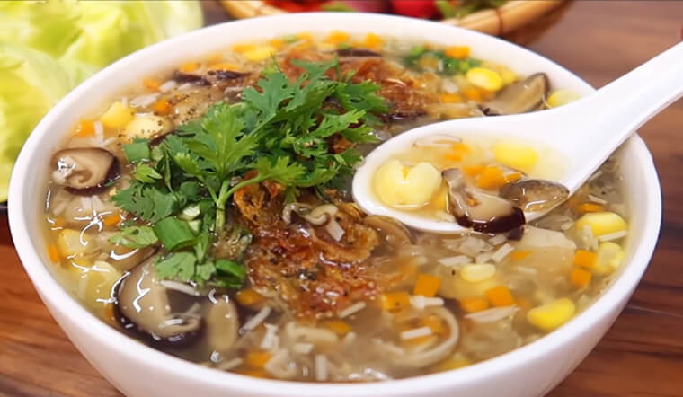
Quy trình thực hiện món súp gà ngô nấm
Súp gà ngô nấm

Slide 22
THỰC HÀNH
HS tiến hành thực hành thực hiện theo nhóm, mỗi nhóm làm món súp gà ngô nấm bằng phương pháp chế biến nấu

Slide 23
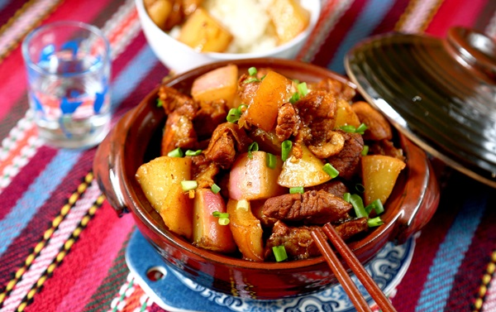
1. Đọc nội dung mục I.3 và quan sát Hình 6.6, nêu hiểu biết về phương pháp kho làm chín thực phẩm.
2. Nêu quy trình thực hiện và yêu cầu kĩ thuật món kho
Hình 6.6. Thịt lợn kho

Slide 24
1. Đọc nội dung mục I.3 và quan sát Hình 6.6, nêu hiểu biết về phương pháp kho làm chín thực phẩm.
2. Nêu quy trình thực hiện và yêu cầu kĩ thuật món kho
1.Hiểu biết của em về phương pháp kho làm chín thực phẩm đó là:
Kho là một phương pháp nấu ăn dựa trên việc nấu thực phẩm trong một lượng nước nhỏ, thường được đun sôi rồi giảm lửa để thực phẩm chín dần trong hơi nước và hấp thụ hương vị từ các gia vị.
2. - Quy trình thực hiện món kho là:
+ Bước 1: Sơ chế nguyên liệu: Làm sạch thực phẩm, cắt thái phù hợp, tẩm ướp gia vị.
+ Bước 2: Chế biến: Nấu thực phẩm với lượng nước ít, có nêm bếm gia vị. Thường sử dụng lửa nhỏ đến khi thực phẩm chín mềm. Nếu kết hợp kho nguyên liệu động vật với thực vật, thường cần kho nguyên liệu động vật trước, sau mới tới thực vật.
+ Bước 3: Trình bày món ăn: Trình bày tùy theo đặc trưng mỗi món.
- Yêu cầu kĩ thuật của món nấu là:
+ Thực phẩm mềm nhừ, không nát, ít nước, hơi sánh
+ Thơm ngon, vị mặn.
+ Màu vàng nâu
Hình 6.6. Thịt lợn kho

Slide 25
BÀI 6. CHẾ BIẾN THỰC PHẨM CÓ SỬ DỤNG NHIỆT
I. Phương pháp chế biến thực phẩm bằng nước nóng
3. Kho
- Quy trình thực hiện món kho là:
+ Bước 1: Sơ chế nguyên liệu: Làm sạch thực phẩm, cắt thái phù hợp, tẩm ướp gia vị.
+ Bước 2: Chế biến: Nấu thực phẩm với lượng nước ít, có nêm bếm gia vị. Thường sử dụng lửa nhỏ đến khi thực phẩm chín mềm. Nếu kết hợp kho nguyên liệu động vật với thực vật, thường cần kho nguyên liệu động vật trước, sau mới tới thực vật.
+ Bước 3: Trình bày món ăn: Trình bày tùy theo đặc trưng mỗi món.
- Yêu cầu kĩ thuật của món nấu là:
+ Thực phẩm mềm nhừ, không nát, ít nước, hơi sánh
+ Thơm ngon, vị mặn.
+ Màu vàng nâu

Slide 26
So sánh phương pháp chế biến thực phẩm trong nước giữa món nấu và món kho.
 | Món nấu | Món kho
Mục đích chế biến | Mục đích chính của món nấu là làm thực phẩm chín mềm, ngấm gia vị và tạo ra nước dùng phong phú. | Mục đích chính của món kho là chế biến thực phẩm trong nước mà không cần thêm nước dùng, giữ cho nguyên liệu chín mềm trong chính nước của chúng.
Thời gian nấu | Thường yêu cầu thời gian nấu lâu hơn để thực phẩm chín mềm và ngấm đều gia vị. | Thời gian nấu thường ngắn hơn vì mục đích chính là làm thực phẩm chín trong chính nước của chúng, không cần thêm nước dùng.
Lượng nước sử dụng | Thường cần thêm nước để tạo ra nước dùng cho món ăn. | Không cần thêm nước do thực phẩm được chế biến trong chính nước tự nhiên của chúng.
Gia vị | Thường cần sử dụng nhiều gia vị và nước dùng để tạo ra hương vị phong phú. | Sử dụng ít gia vị hơn vì nguyên liệu chủ yếu được chế biến trong nước tự nhiên của chúng.
Công thức | Thường sử dụng nhiều công thức và bước chế biến phức tạp. | Có thể sử dụng công thức đơn giản hơn với ít bước chế biến hơn.
Hình 6.6. Thịt lợn kho

Slide 27
Thực hành chế biến món kho
Món thịt kho trứng
*.Chuẩn bị
- Nguyên liệu: 500g thịt ba chỉ, 5 quả trứng gà, 500ml nước dừa, hành khô, tiêu, đường, nước mắm, hạt nêm.
- Dụng cụ: dao thái, thớt, đũa, bếp đun, nồi đun, bát tô hoặc đĩa sâu lòng

Slide 28
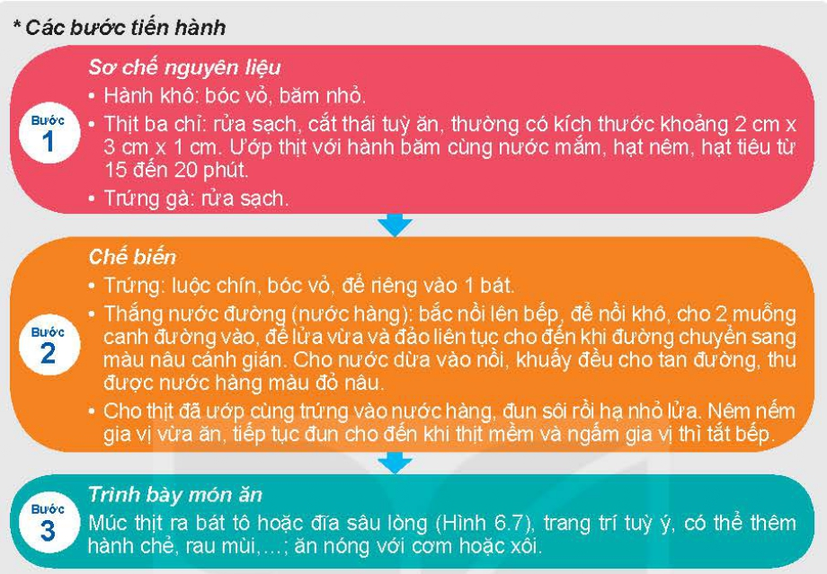
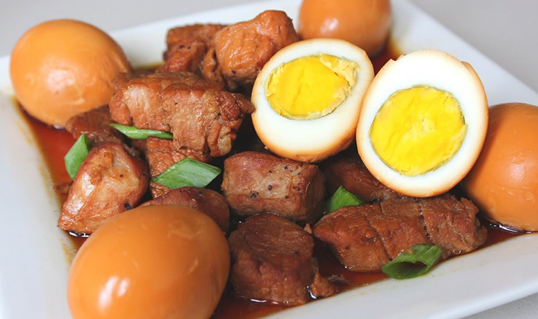
Quy trình thực hiện món thịt kho trứng
Hình 6.7. Thịt kho trứng

Slide 30
THỰC HÀNH
HS tiến hành thực hành thực hiện theo nhóm, mỗi nhóm làm món thịt kho trứng bằng phương pháp chế biến kho

Slide 31
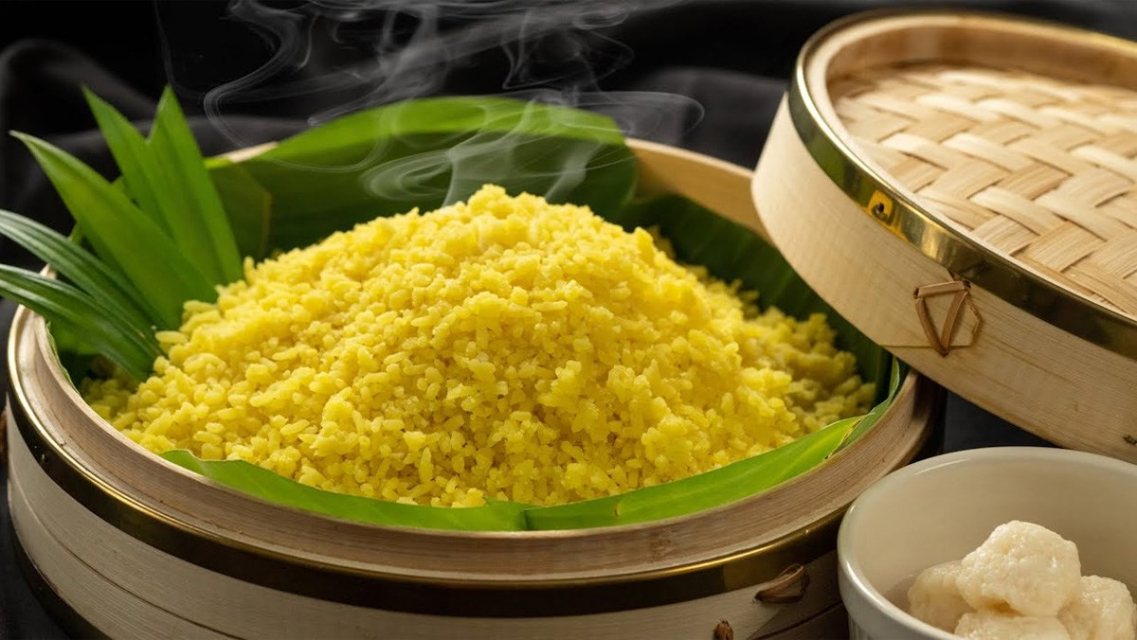
Gia đình em thường làm món ăn gì bằng phương pháp hấp (đồ)? Hãy mô tả cách đồ xôi ở gia đình em. Từ đó, kết hợp với nội dung mục II, hãy rút ra quy trình thực hiện và yêu cầu kĩ thuật của món hấp (đồ).
Đồ xôi

Slide 32
Gia đình em thường làm món ăn gì bằng phương pháp hấp (đồ)? Hãy mô tả cách đồ xôi ở gia đình em. Từ đó, kết hợp với nội dung mục II, hãy rút ra quy trình thực hiện và yêu cầu kĩ thuật của món hấp (đồ).
* Gia đình em thường làm món hàu bằng phương pháp hấp.
* Mô tả về cách làm đồ xôi ở gia đình em:
- Nguyên liệu:
+ Gạo nếp: Loại gạo này thường được sử dụng để làm xôi vì có hạt nhỏ, dai và ngậy.
+ Nước: Để ngâm gạo và hấp.
- Quy trình thực hiện hấp xôi:
+ Bước 1: Chuẩn bị gạo nếp
+ Bước 2: Hấp xôi
* Quy trình thực hiện món hấp:
- Bước 1: Sơ chế nguyên liệu: Làm sạch thực phẩm, cắt thái và sơ chế tùy theo đặc trưng của từng món, tẩm ướp gia vị phù hợp.
- Bước 2: Chế biến: Đặt nguyên liệu vào chõ hoặc khay, giá, đĩa, ... duy trì lửa to để hơi nước bốc lên đủ nhiều liên tục cho tới khi chín.
- Bước 3: Trình bày món ăn: Trình bày tùy theo đặc trưng mỗi món.
* Yêu cầu kĩ thuật:
- Thực phẩm chín mềm.
- Ráo, không có hoặc rất ít nước.
- Hương vị thơm ngon.
- Màu sắc đặc trưng của món.
Đồ xôi

Slide 33
BÀI 6. CHẾ BIẾN THỰC PHẨM CÓ SỬ DỤNG NHIỆT
II. Phương pháp chế biến thực phẩm bằng hơi nước(hấp)
* Quy trình thực hiện món hấp:
- Bước 1: Sơ chế nguyên liệu: Làm sạch thực phẩm, cắt thái và sơ chế tùy theo đặc trưng của từng món, tẩm ướp gia vị phù hợp.
- Bước 2: Chế biến: Đặt nguyên liệu vào chõ hoặc khay, giá, đĩa, ... duy trì lửa to để hơi nước bốc lên đủ nhiều liên tục cho tới khi chín.
- Bước 3: Trình bày món ăn: Trình bày tùy theo đặc trưng mỗi món.
* Yêu cầu kĩ thuật:
- Thực phẩm chín mềm.
- Ráo, không có hoặc rất ít nước.
- Hương vị thơm ngon.
- Màu sắc đặc trưng của món.

Slide 34
Thực hành chế biến món hấp
Món cá hấp xì dầu
*Chuẩn bị
- Nguyên liệu: 1 con cá khoảng 2kg, gừng, hành tây, hành lá, xì dầu, nước mắm, dầu hào, đường, mì chính, tiêu.
- Dụng cụ: dao thái, thớt, đũa, bếp đun, nồi hấp, bát tô hoặc đĩa sâu lòng

Slide 35
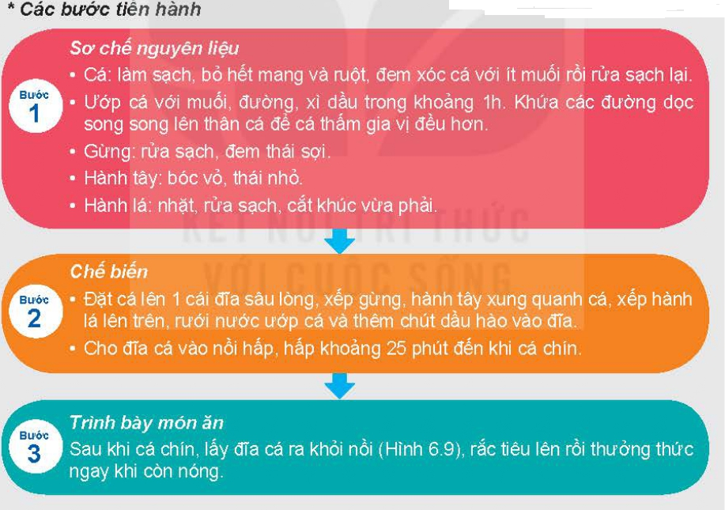
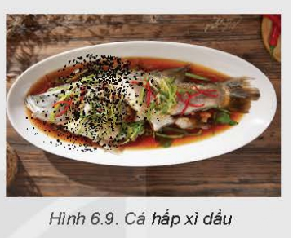
Quy trình thực hiện món cá hấp xì dầu

Slide 37
THỰC HÀNH
HS tiến hành thực hành thực hiện theo nhóm, mỗi nhóm làm món cá hấp xì dầu bằng phương pháp chế biến hấp

Slide 38
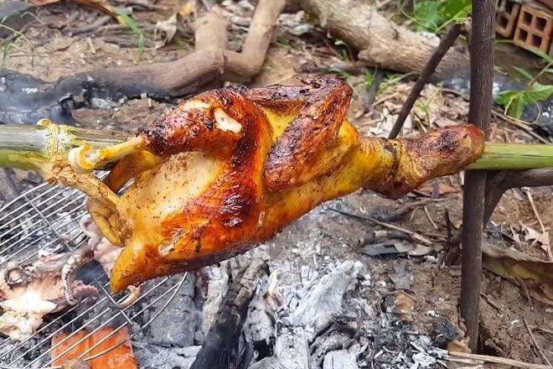
Đọc nội dung mục III và quan sát Hình 6.10, trình bày hiểu biết của em về món nướng. Kể tên một vài món nướng mà em đã được ăn và cho biết nhận xét về trạng thái, hương vị, màu sắc. Từ đó, hãy rút ra quy trình thực hiện và yêu cầu kĩ thuật của món nướng.
Hình 6.10. Gà nướng

Slide 39
Đọc nội dung mục III và quan sát Hình 6.10, trình bày hiểu biết của em về món nướng. Kể tên một vài món nướng mà em đã được ăn và cho biết nhận xét về trạng thái, hương vị, màu sắc. Từ đó, hãy rút ra quy trình thực hiện và yêu cầu kĩ thuật của món nướng.
* Hiểu biết của em về món nướng: Món nướng là phương pháp chế biến thực phẩm bằng cách sử dụng nhiệt độ cao từ nguồn lửa hoặc nhiệt độ từ lò nướng để làm chín thực phẩm.
- Món nướng thường mang lại hương vị đặc trưng, giữ nguyên được hương thơm và độ ngọt tự nhiên của nguyên liệu.
- Phương pháp này giúp thực phẩm chín đều từ trong ra ngoài, tạo ra lớp vỏ giòn bên ngoài mà giữ ẩm và độ ngọt bên trong thực phẩm.
- Các loại thực phẩm có thể được nướng gồm thịt, cá, gia cầm, rau củ, và các loại bánh.
* Một số món nướng em đã được ăn:
- Thịt nướng: Thịt bò nướng, thịt gà nướng, thịt heo nướng.
- Cá nướng: Cá hồi nướng mỡ hành, cá basa nướng muối ớt.
- Rau củ nướng: Bắp cải nướng, khoai lang nướng.
- Bánh nướng: Bánh mì nướng tỏi, bánh patê.
* Nhận xét về món nướng đã ăn:
- Trạng thái: Thịt mềm và ngọt, có màu vàng đẹp mắt, vỏ giòn.
- Hương vị: Thơm phức, đậm đà, thấm vào từng sợi thịt.
- Màu sắc: Màu vàng óng ả, hấp dẫn.
* Quy trình thực hiện món nướng:
- Bước 1: Sơ chế nguyên liệu: Làm sạch thực phẩm, để nguyên hoặc cắt thái phù hợp, có thể khứa nhẹ trên bề mặt thực phẩm để nhanh chín và hạn chế nứt bề mặt khi thực phẩm chín; tẩm ướp gia vị.
- Bước 2: Chế biến: Có thể chọn đặt thực phẩm lên vỉ nướng, xiên vào que hoặc bọc giấy bạc; khi nướng lưu ý lật/ đảo các mặt (nếu cần) để thực phẩm chín đều.
- Bước 3: Trình bày món ăn: Trình bày tùy theo đặc trưng mỗi món.
* Yêu cầu kĩ thuật:
- Thực phẩm chín đều, không dai
- Thơm ngon, đậm đà
- Màu vàng, đẹp mắt
Hình 6.10. Gà nướng

Slide 40
BÀI 6. CHẾ BIẾN THỰC PHẨM CÓ SỬ DỤNG NHIỆT
III. Phương pháp chế biến thực phẩm bằng không khí nóng(nướng)
* Quy trình thực hiện món nướng:
- Bước 1: Sơ chế nguyên liệu: Làm sạch thực phẩm, để nguyên hoặc cắt thái phù hợp, có thể khứa nhẹ trên bề mặt thực phẩm để nhanh chín và hạn chế nứt bề mặt khi thực phẩm chín; tẩm ướp gia vị.
- Bước 2: Chế biến: Có thể chọn đặt thực phẩm lên vỉ nướng, xiên vào que hoặc bọc giấy bạc; khi nướng lưu ý lật/ đảo các mặt (nếu cần) để thực phẩm chín đều.
- Bước 3: Trình bày món ăn: Trình bày tùy theo đặc trưng mỗi món.
* Yêu cầu kĩ thuật:
- Thực phẩm chín đều, không dai
- Thơm ngon, đậm đà
- Màu vàng, đẹp mắt

Slide 41
Thực hành chế biến món nướng
Món bánh đậu xanh nướng
*Chuẩn bị
- Nguyên liệu: 300g đậu xanh; 300g đường cát trắng; 100g bột gạo; 50g bột đao; nước cốt dừa; 1 thìa súp dầu ăn; 1 ống vani

Slide 42
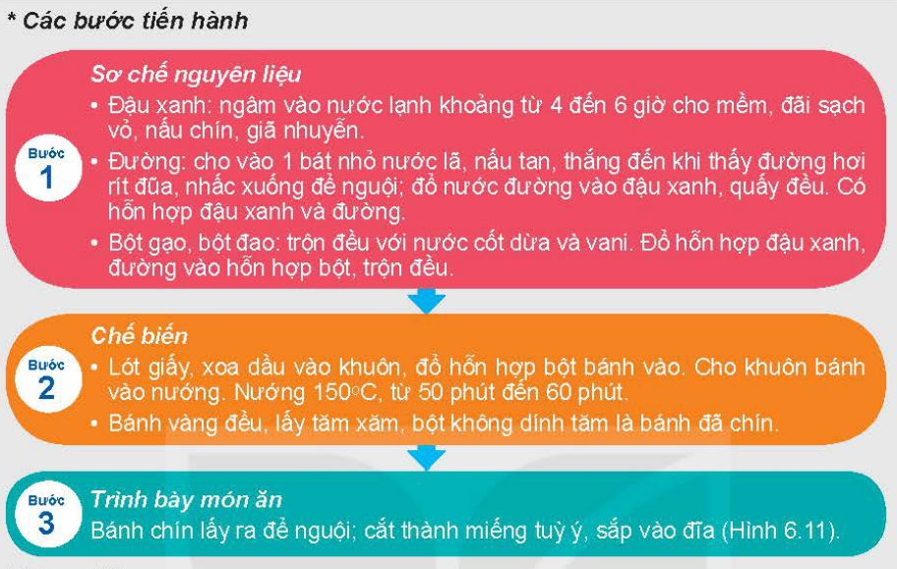
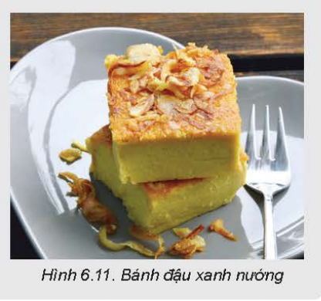
Quy trình thực hiện món đậu xanh nướng

Slide 44
THỰC HÀNH
HS tiến hành thực hành thực hiện theo nhóm, mỗi nhóm làm món đậu xanh nướng bằng phương pháp chế biến nướng

Slide 45
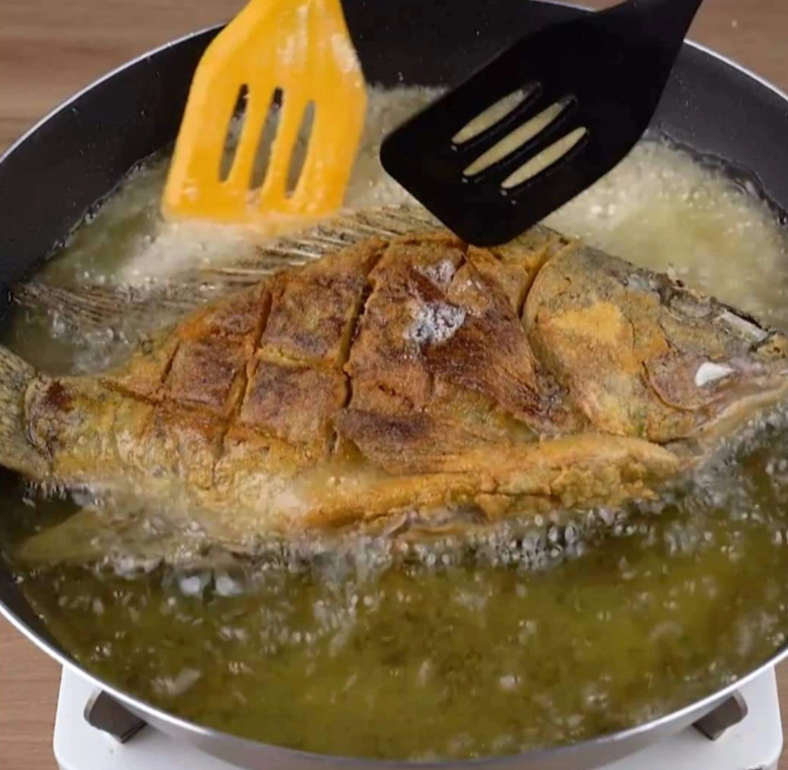
Đọc nội dung mục IV.1 và quan sát Hình 6.12, trình bày hiểu biết của em về món rán (chiên).
Hình 6.12. Cá rán

Slide 46
Đọc nội dung mục IV.1 và quan sát Hình 6.12, trình bày hiểu biết của em về món rán (chiên).
.- Món rán là phương pháp chế biến thực phẩm bằng cách ngâm thực phẩm vào dầu nóng để thực phẩm được chín vàng, giòn ở bên ngoài và mềm ẩm ở bên trong.
- Quá trình rán tạo ra một lớp vỏ giòn bên ngoài giữ cho thực phẩm giữ được độ ẩm và hương vị bên trong.
- Dầu nóng nhanh chóng truyền nhiệt cho thực phẩm, giúp thực phẩm chín đều và nhanh chóng.
Hình 6.12. Cá rán

Slide 47
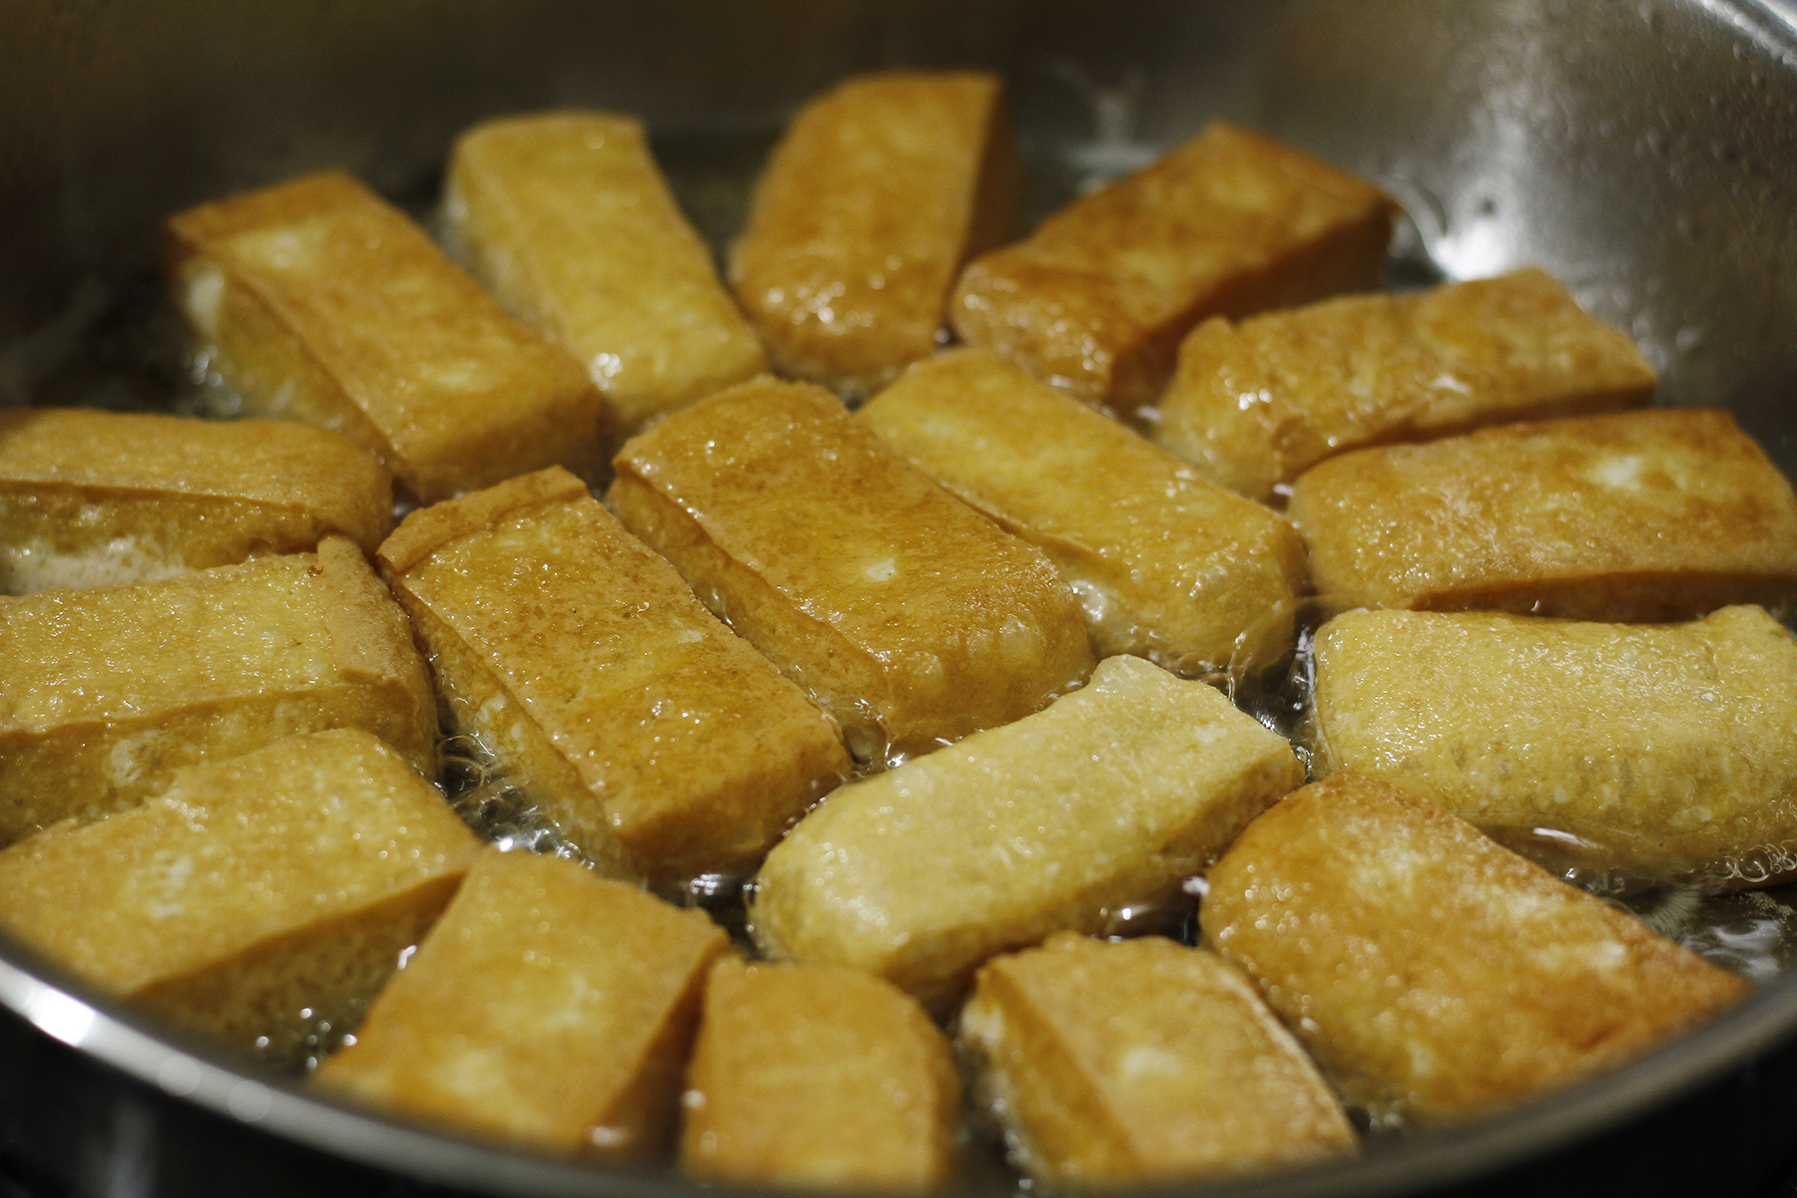
Gia đình em thường chế biến những thực phẩm rán nào? Hãy mô tả cách rán đậu ở gia đình. Từ đó, rút ra quy trình thực hiện và yêu cầu kĩ thuật của món rán.
Đậu rán

Slide 48
Gia đình em thường chế biến những thực phẩm rán nào? Hãy mô tả cách rán đậu ở gia đình. Từ đó, rút ra quy trình thực hiện và yêu cầu kĩ thuật của món rán.
- Gia đình em thường chế biến những thực phẩm rán:
+ Cánh gà chiên giòn.
+ Cá viên chiên.
+ Cơm chiên.
+ Bánh rán.
+ Đậu phụ chiên.
- Mô tả cách rán đậu phụ ở gia đình em:
+ Chuẩn bị nguyên liệu:
* Chuẩn bị đậu phụ đã được cắt thành từng miếng vừa ăn.
* Pha hỗn hợp bột rán: Trong một tô, trộn bột mì hoặc bột chiên giòn với nước, muối và các gia vị theo khẩu vị gia đình.
+ Rán đậu phụ:
* Đun dầu lên chảo cho đến khi dầu nóng.
* Khi dầu đã nóng, thả từng miếng đậu phụ đã chuẩn bị vào hỗn hợp bột rồi thả vào chảo dầu nóng.
* Chiên đậu phụ cho đến khi chúng vàng đều, vỏ giòn.
* Khi đậu phụ đã vàng và giòn, vớt ra khỏi chảo để ráo dầu và để lên giấy thấm dầu.
+ Thưởng thức: Sau khi ráo dầu, đậu phụ rán nên ăn nóng ngay, có thể kèm theo sốt tương hoặc sốt cà chua tùy khẩu vị gia đình.
- Quy trình thực hiện món rán:
+ Bước 1: Sơ chế nguyên liệu: Làm sạch thực phẩm, cắt thái phù hợp, tẩm ướp gia vị.
+ Bước 2: Chế biến: Cho nguyên liệu vào chất béo đang nóng già, lưu ý để nguyên liệu ráo nước để hạn chế chất béo bắn lên tay chế biến; lật mặt thực phẩm khi rán đến khi các mặt vàng đều, chín kĩ.
+ Bước 3: Trình bày món ăn: Trình bày tùy theo đặc trưng mỗi món.
- Yêu cầu kĩ thuật:
+ Giòn xốp, ráo mỡ, chín kĩ, không cháy sém hay vàng non.
+ Hương vị thơm ngon, vừa miệng.
+ Có lớp ngoài màu vàng nâu bao quanh thực phẩm.
Đậu rán

Slide 49
BÀI 6. CHẾ BIẾN THỰC PHẨM CÓ SỬ DỤNG NHIỆT
IV. Phương pháp chế biến thực phẩm bằng dầu, mỡ nóng
1. Rán
* Quy trình thực hiện món rán
- Bước 1: Sơ chế nguyên liệu: Làm sạch thực phẩm, cắt thái phù hợp, tẩm ướp gia vị.
- Bước 2: Chế biến: Cho nguyên liệu vào chất béo đang nóng già, lưu ý để nguyên liệu ráo nước để hạn chế chất beo bắn lên tay khi chế biến; lật mặt thực phẩm khi rán đến khi các mặt vàng, chín đều, kĩ.
- Bước 3: Trình bày món ăn: Trình bày tùy theo đặc trưng mỗi món.
* Yêu cầu kĩ thuật:
- Giòn xốp, ráo mỡ, chín kĩ, không cháy sém hay vàng non; hương vị thơm ngon, vừa miệng; có lớp màu vàng nâu bao quanh thực phẩm.

Slide 50
Thực hành chế biến món rán
Món nem rán
*.Chuẩn bị
- Nguyên liệu: 500g thịt lợn nạc, 5g miến dong, 10g mộc nhĩ và nấm hương, 1 củ cà rốt, 2 quả trứng gà, 20g giá đỗ, hành lá, rau xà lách, rau thơm, tỏi, ớt, dầu ăn, muối, mì chính, hạt tiêu, bánh đa nem.
- Dụng cụ: dao thái, thớt, chảo, nồi, thìa, đũa, rổ, bát, bếp đun, găng tay chuyên dụng.

Slide 51
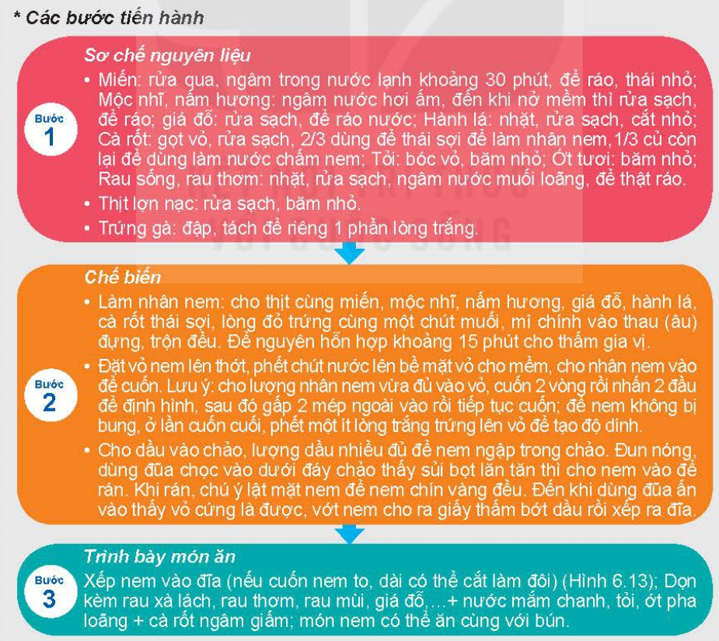
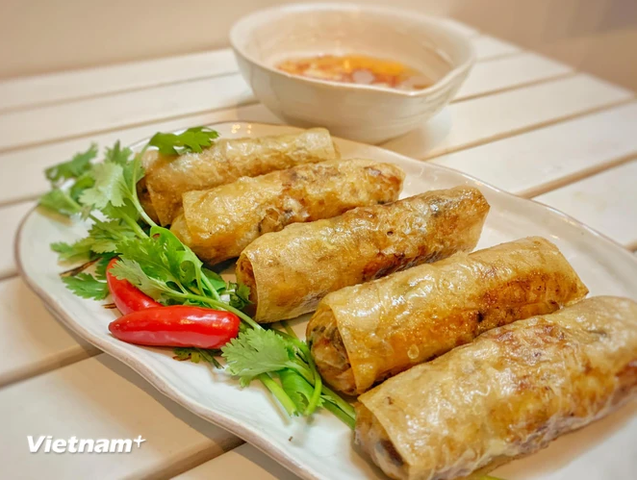
Quy trình thực hiện món nem rán
Hình 6.13. Món nem rán(chả giò)

Slide 53
THỰC HÀNH
HS tiến hành thực hành thực hiện theo nhóm, mỗi nhóm làm món nem rán chả giò bằng phương pháp chế biến rán

Slide 54
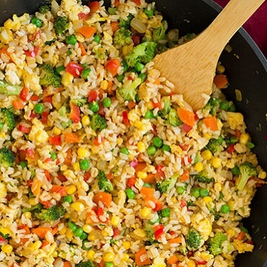
Đọc nội dung mục IV.2 và quan sát Hình 6.14, cho biết chế biến thực phẩm bằng phương pháp rang là gì.
Hình 6.14. Cơm rang rau củ

Slide 55
Đọc nội dung mục IV.2 và quan sát Hình 6.14, cho biết chế biến thực phẩm bằng phương pháp rang là gì.
Chế biến thực phẩm bằng phương pháp rang: là phương pháp làm chín thực phẩm bằng cách đảo đều chúng trong chảo với một lượng rất ít, thậm chí không có dầu mỡ với lửa nhỏ, một số thực phẩm được rang với muối, trong một khoảng thời gian nhất định.
Hình 6.14. Cơm rang rau củ

Slide 56
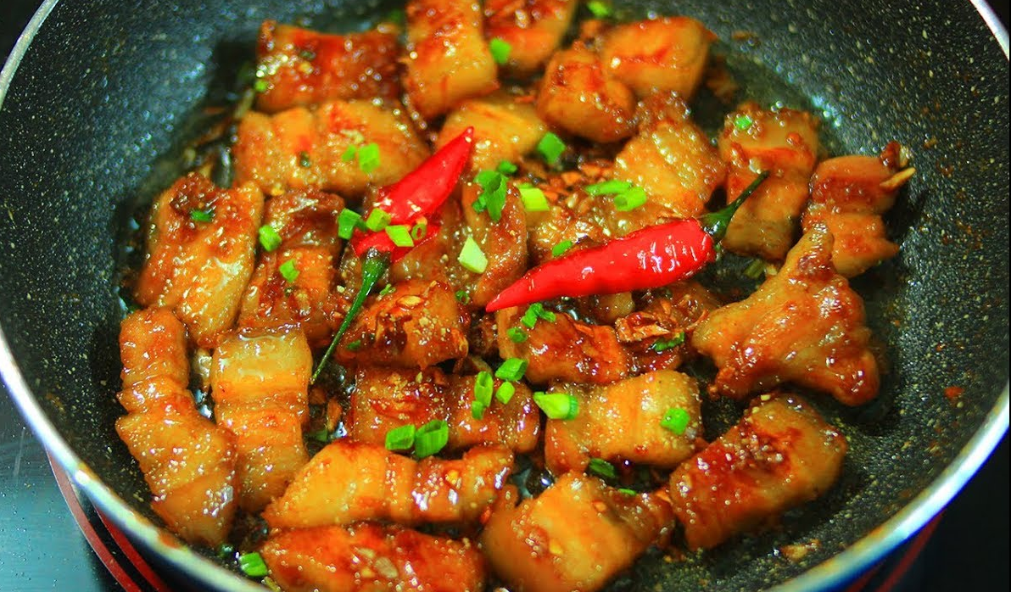
Em hãy trình bày cách rang thịt ở gia đình. Từ đó, rút ra quy trình thực hiện và yêu cầu kĩ thuật của món rang.
Món thịt rang

Slide 57
Em hãy trình bày cách rang thịt ở gia đình. Từ đó, rút ra quy trình thực hiện và yêu cầu kĩ thuật của món rang.
- Cách rang thịt ở gia đình em:
+ Bắc chảo lên bếp, cho 1 ít dầu vào và rang thịt cho đến khi thịt vàng thì cho đầu hành và hành tím băm vào rang chung. Sau 3 phút cho vào 2 muỗng canh nước mắm, 1 muỗng cà phê đường, 1/2 muỗng canh bột ngọt, 2 muỗng canh hạt nêm, 1 muỗng canh hạt tiêu trộn đều lên.
+ Sau 5 phút, cho hành lá và ớt cắt lát vào chảo, tăng lửa vừa và đảo đều. Rang thịt cho đến khi thịt vàng đều, nước thịt sánh lại thì nêm nếm gia vị cho vừa ăn. Bạn tắt bếp và cho thịt ra dĩa cùng với 1 ít tiêu xay và hành lá cắt khúc lên bên trên.
- Quy trình thực hiện món rang:
+ Bước 1: Sơ chế nguyên liệu: Làm sạch thực phẩm, cắt thái phù hợp, tẩm ướp gia vị.
+ Bước 2: Chế biến: Cho vào chảo hoặc nồi một lượng rất ít chất béo, cho nguyên liệu vào và đảo đều liên tục cho đến khi thực phẩm khô, săn chắc đạt yêu cầu.
+ Bước 3: Trình bày món ăn: Trình bày tùy theo đặc trưng mỗi món.
- Yêu cầu kĩ thuật.
+ Món rang phải khô, săn chắc.
+ Mùi thơm.
+ Màu sắc hấp dẫn.
Món thịt rang

Slide 58
BÀI 6. CHẾ BIẾN THỰC PHẨM CÓ SỬ DỤNG NHIỆT
IV. Phương pháp chế biến thực phẩm bằng dầu, mỡ nóng
2. Rang
*Quy trình thực hiện món rang
- Bước 1: Sơ chế nguyên liệu: Làm sạch thực phẩm, phù hợp, tẩm ướp gia vị.
- Bước 2: Chế biến: Cho vào chảo hoặc nồi một lượng rất ít chất béo, cho nguyên liệu vào và đảo đều liên tục cho đến khi thực phẩm khô, săn chắc đạt yêu cầu.
- Bước 3: Trình bày món ăn: Trình bày tùy theo đặc trưng mỗi món.
* Yêu cầu kĩ thuật:
- Món rang khô, săn chắc.
- Mùi thơm
- Màu sắc hấp dẫn.

Slide 59
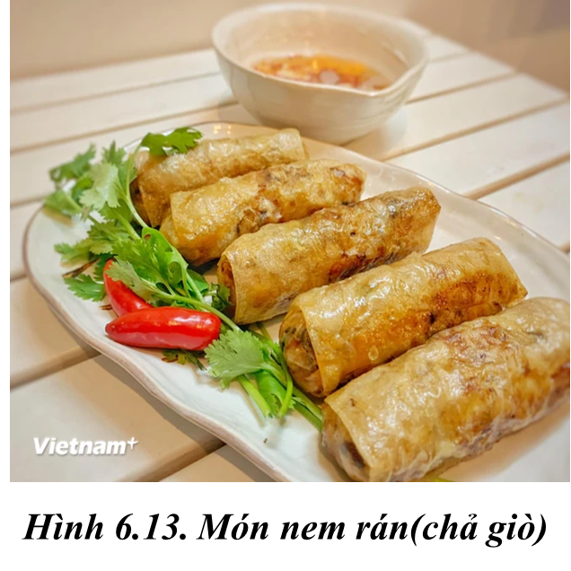
Phương pháp rang và rán thực phẩm khác nhau như thế nào?
Hình 6.14. Cơm rang rau củ

Slide 60
Phương pháp rang và rán thực phẩm khác nhau như thế nào?
Phương pháp rang và rán thực phẩm có một số điểm khác nhau:
* Phương pháp Rang:
- Rang thường áp dụng cho các loại thực phẩm có kích thước nhỏ như hạt, hạt điều, hành tỏi, hoặc gia vị.
- Thực hiện bằng cách sử dụng một chảo hoặc nồi có đáy dày để đảm bảo phân phối nhiệt đều.
* Phương pháp Rán:
- Rán thực phẩm thường áp dụng cho các món ăn lớn hơn như thịt, cá, tôm, khoai tây.
- Thực hiện bằng cách đặt thực phẩm vào dầu nóng trong chảo hoặc nồi lớn và nấu cho đến khi chúng có màu vàng đẹp.
- Rán thường đòi hỏi nhiều dầu hơn so với phương pháp rang để đảm bảo toàn bộ thực phẩm được ngâm trong dầu.
- Kỹ thuật rán thực phẩm thường đòi hỏi kiểm soát nhiệt độ chặt chẽ hơn để đảm bảo thức ăn chín đều và không bị cháy.
Hình 6.14. Cơm rang rau củ

Slide 61
Thực hành chế biến món rang
Món cơm rang rau củ
*Chuẩn bị
- Nguyên liệu: 300g cơm chín, 2 quả trứng gà, ¼ bắp ngô non, 20g đậu que, ¼ củ cà rốt, nấm hương, hành lá, dưa chuột, cà chua; dầu ăn, bột ngọt, muối, nước mắm.
- Dụng cụ: dao thái, thớt, chảo xào, đũa, đĩa sâu lòng, bát, bếp đun

Slide 62
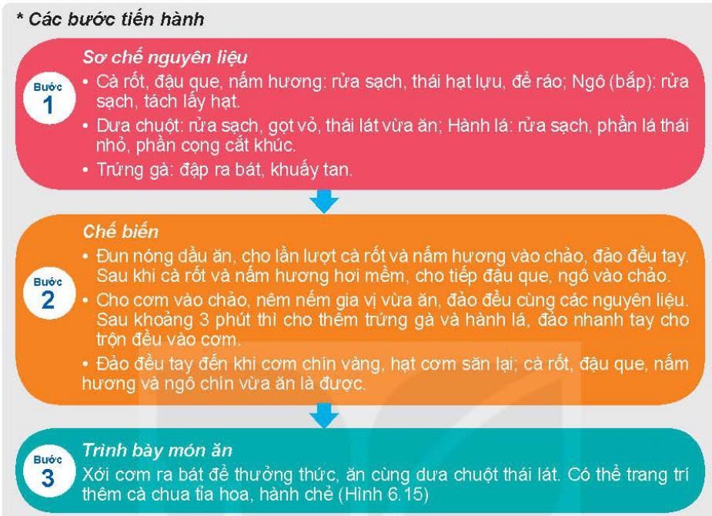
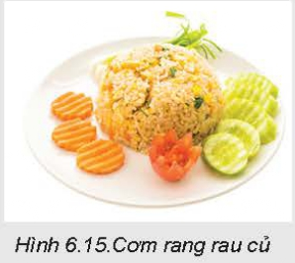
Quy trình thực hiện món cơm rang rau củ

Slide 64
THỰC HÀNH
HS tiến hành thực hành thực hiện theo nhóm, mỗi nhóm làm món cơm rang rau củ bằng phương pháp chế biến rang

Slide 65
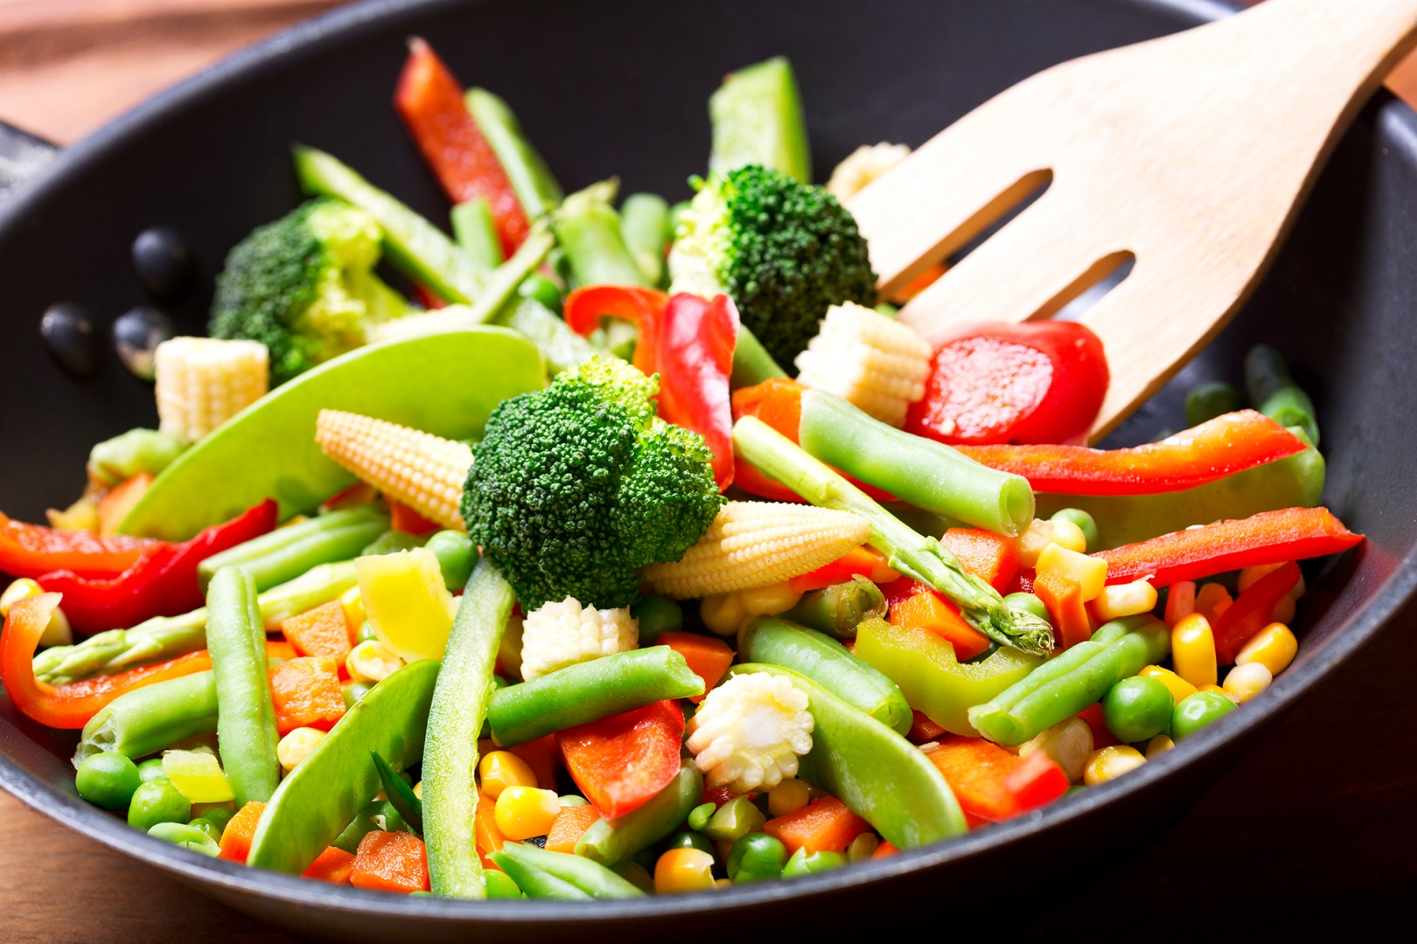
Đọc nội dung mục IV.3 và quan sát Hình 6.16, nêu hiểu biết của em về phương pháp xào.
Hình 6.16. Rau củ xào

Slide 66
Đọc nội dung mục IV.3 và quan sát Hình 6.16, nêu hiểu biết của em về phương pháp xào.
Trình bày hiểu biêt của em về món xào: là phương pháp làm chín thực phẩm với lượng chất béo vừa phải, có sự kết hợp giữa thực phẩm thực vật và động vật hoặc riêng từng loại, đun lửa to trong thời gian ngắn.
Hình 6.16. Rau củ xào

Slide 67
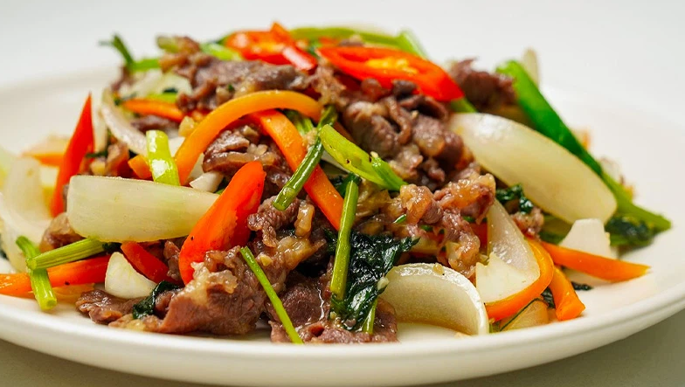
Trình bày cách làm một món xào. Từ đó, rút ra quy trình thực hiện và yêu cầu kĩ thuật của món xào.
Thịt bò xào

Slide 68
* Cách làm một món xào thịt bò:
- Thịt bò rửa sạch, thái lát mỏng vừa ăn; ướp thịt với một phần hành khô, tỏi băm cùng dầu hào, muối, bột ngọt, dầu ăn, trộn đều và để ngấm gia vị.
- Cho dầu ăn vào chảo, đun nóng, cho hành khô và tỏi còn lại vào phi thơm. Cho hết thịt bò vào xào nhanh với lửa lớn trong 2 phút thì vớt ra.
- Cho vào đĩa, rắc thêm hạt tiêu.
* Quy trình thực hiện:
- Bước 1: Sơ chế nguyên liệu: Làm sạch thực phẩm.
- Bước 2: Chế biến:Cho vào chảo hoặc nồi một lượng chất béo vừa phải, cho nguyên liệu vào và đảo liên tục cho đến khi chín đạt yêu cầu.
- Bước 3: Trình bày món ăn: Trình bày tùy theo đặc trưng mỗi món.
* Yêu cầu kĩ thuật
- Món ăn chín tới, giữ được độ mềm, ẩm của nguyên liệu.
- Mùi thơm.
- Màu sắc hấp dẫn.
Trình bày cách làm một món xào. Từ đó, rút ra quy trình thực hiện và yêu cầu kĩ thuật của món xào.
Thịt bò xào

Slide 69
BÀI 6. CHẾ BIẾN THỰC PHẨM CÓ SỬ DỤNG NHIỆT
IV. Phương pháp chế biến thực phẩm bằng dầu, mỡ nóng
3. Xào
* Quy trình thực hiện:
- Bước 1: Sơ chế nguyên liệu: Làm sạch thực phẩm.
- Bước 2: Chế biến:Cho vào chảo hoặc nồi một lượng chất béo vừa phải, cho nguyên liệu vào và đảo liên tục cho đến khi chín đạt yêu cầu.
- Bước 3: Trình bày món ăn: Trình bày tùy theo đặc trưng mỗi món.
* Yêu cầu kĩ thuật
- Món ăn chín tới, giữ được độ mềm, ẩm của nguyên liệu.
- Mùi thơm.
- Màu sắc hấp dẫn.

Slide 70
Thực hành chế biến món xào
Món thịt bò xào
*Chuẩn bị
- Nguyên liệu: 300g thịt bò xào, 3 quả ớt chuông, 1 củ hành tây; 1 củ hành khô, 3-4 tép tỏi băm nhỏ, dầu hào, hạt tiêu, dầu ăn, nước mắm, muối, bột ngọt, hạt nêm.
- Dụng cụ: dao thái, thớt, chảo, bếp đun, đũa, đĩa đựng

Slide 71
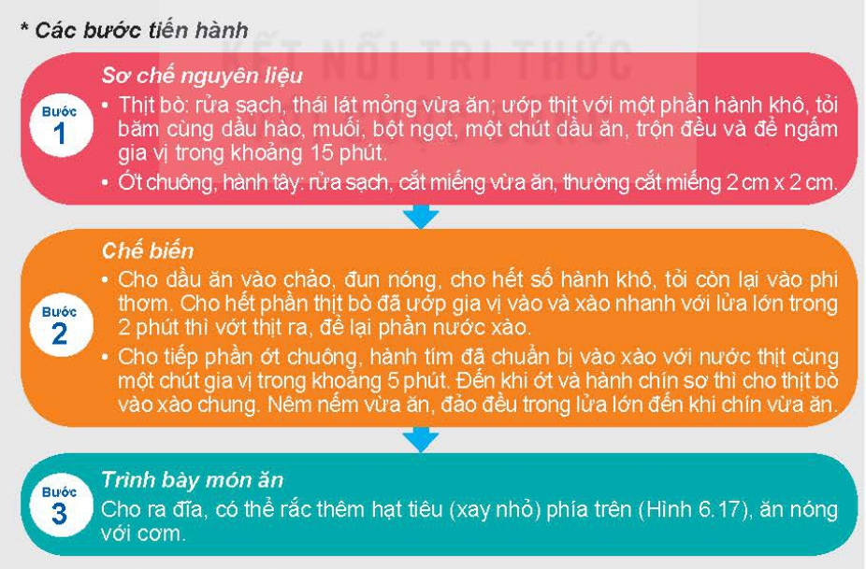
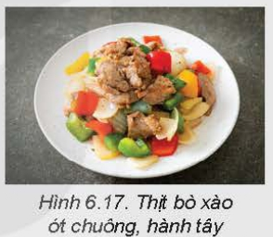
Quy trình thực hiện món thịt bò xào

Slide 73
THỰC HÀNH
HS tiến hành thực hành thực hiện theo nhóm, mỗi nhóm làm món thịt bò xào bằng phương pháp chế biến xào

Slide 74
2. Chuyên gia dinh dưỡng là tên gọi dành cho những người làm công việc đánh giá, lập kế hoạch và thực hiện các chương trình để tăng cường tác động của thực phẩm và dinh dưỡng đối với sức khoẻ con người. Chuyên gia dinh dưỡng có thể kế đến một số công việc cụ thể như: Chuyên gia dinh dưỡng lâm sàng, Chuyên gia dinh dưỡng thực phẩm, Nhà dinh dưỡng học,... Từ thông tin trên, hãy tìm hiểu và đánh giá về khả năng, sự phù hợp của bản thân đối với công việc như chuyên gia dinh dưỡng.

Slide 75
2. Chuyên gia dinh dưỡng là tên gọi dành cho những người làm công việc đánh giá, lập kế hoạch và thực hiện các chương trình để tăng cường tác động của thực phẩm và dinh dưỡng đối với sức khoẻ con người. Chuyên gia dinh dưỡng có thể kế đến một số công việc cụ thể như: Chuyên gia dinh dưỡng lâm sàng, Chuyên gia dinh dưỡng thực phẩm, Nhà dinh dưỡng học,... Từ thông tin trên, hãy tìm hiểu và đánh giá về khả năng, sự phù hợp của bản thân đối với công việc như chuyên gia dinh dưỡng.
Em tự nhận thấy, bản thân em phù hợp với nghề chuyên gia dinh dưỡng.
- Lí do:
Bản thân em yêu thích công việc kiểm tra kiến thức về dinh dưỡng, có kỹ năng giao tiếp, có khả năng tư duy logic và phân tích, có đam mê và mong muốn giúp đỡ người khác về sức khỏe và dinh dưỡng.

Slide 76
LUYỆN TẬP
1. Tại sao phải làm chín thực phẩm? Thế nào là nấu, luộc, kho, rán, rang, xào?

Slide 77
LUYỆN TẬP
1. Tại sao phải làm chín thực phẩm? Thế nào là nấu, luộc, kho, rán, rang, xào?
1. * Lí do phải làm chín thực phẩm là: để đảm bảo an toàn thực phẩm và tạo ra hương vị ngon.
* Khái niệm về nấu, luộc, kho, rán, rang, xào:
- Nấu là phối hợp nhiều nguyên liệu động vật và thực vật, có cho thêm gia vị trong môi trường nước.
- Luộc là phương pháp làm chín bằng cách bỏ thực phẩm ở thể trạng khối lượng nguyên cả con vào nước ( nước sôi hay nước lã ) rồi đun trong thời gian tương đối ngắn với độ nhiệt trung bình của lửa để làm thực phẩm chính tới hay chín mềm.
- Kho là làm chín mềm thực phẩm trong lượng nước vừa phải với vị mặn đậm đà.
- Rán (chiên) là làm chín thực phẩm trong một lượng chất béo khá nhiều, đun với lửa, trong khoảng thời gian đủ làm chín thực phẩm.
- Rang là phương pháp làm chín thực phẩm với một lượng rất ít chất béo, đảo đều trong chảo, lửa vừa đủ để thực phẩm chín từ ngoài vào trong.
- Xào là phương pháp làm chín thực phẩm với lượng chất béo vừa phải, có sự kết hợp giữa thực phẩm thực vật và động vật hoặc riêng từng loại, đun lửa to trong thời gian ngắn.

Slide 78
LUYỆN TẬP
2. - Món nào sử dụng phương pháp làm chín thực phẩm trong nước?
A. Kho. B. Nướng.
G. Hấp. D. Rang.
- Món nào sử dụng phương pháp làm chín thực phẩm bằng hơi nước?
A. Nấu. B. Hấp.
C. Luộc. D. Kho.
- Phương pháp nào làm chín thực phẩm trong chất béo?
A. Nướng. B. Rang.
C. Hấp. D. Luộc.
- Phương pháp nào cần dùng nhiều chất béo?
A. Xào. B. Nướng.
G. Rang. D. Rán.

Slide 79
LUYỆN TẬP
2. - Món nào sử dụng phương pháp làm chín thực phẩm trong nước?
A. Kho. B. Nướng.
G. Hấp. D. Rang.
- Món nào sử dụng phương pháp làm chín thực phẩm bằng hơi nước?
A. Nấu. B. Hấp.
C. Luộc. D. Kho.
- Phương pháp nào làm chín thực phẩm trong chất béo?
A. Nướng. B. Rang.
C. Hấp. D. Luộc.
- Phương pháp nào cần dùng nhiều chất béo?
A. Xào. B. Nướng.
G. Rang. D. Rán.
2. * Món nào sử dụng phương pháp làm chín thực phẩm trong nước?
Đáp án đúng là: A
Món kho sử dụng phương pháp làm chín thực phẩm trong nước.
* Món nào sử dụng phương pháp làm chín thực phẩm bằng hơi nước?
Đáp án đúng là: B
Món hấp sử dụng phương pháp làm chín thực phẩm bằng hơi nước.
* Phương pháp nào làm chín thực phẩm trong chất béo?
Đáp án đúng là: B
Phương pháp rang làm chín thực phẩm trong chất béo.
* Phương pháp nào cần dùng nhiều chất béo?
Đáp án đúng là: D
Phương pháp rán cần dùng nhiều chất béo.

Slide 80
VẬN DỤNG
1. Tìm hiểu một số món ăn dùng phương pháp chế biến thực phẩm có sử dụng nhiệt trong gia đình em và ở địa phương, ghi lại quy trình thực hiện các món đó.

Slide 81
VẬN DỤNG
1. Tìm hiểu một số món ăn dùng phương pháp chế biến thực phẩm có sử dụng nhiệt trong gia đình em và ở địa phương, ghi lại quy trình thực hiện các món đó.
1. - Quy trình thực hiện món cá kho:
+ Bước 1: Rửa sạch cá và cắt thành từng miếng nhỏ.
+ Bước 2: Sơ chế gia vị bằng hành, tỏi, ớt, đường, nước mắm, dầu mè.
+ Bước 3: Đun nóng dầu, phi thơm hành tỏi, cho cá vào xào chín.
+ Bước 4: Thêm gia vị và nước dừa, đun sôi nhỏ lửa cho cá mềm và thấm gia vị.
- Quy trình thực hiện móncanh chua cá:
+ Bước 1: Rửa sạch cá và cắt thành từng miếng vừa ăn.
+ Bước 2: Nấu nước dùng từ nước, cà chua, cần tây, mướp đắng.
+ Bước 3: Khi nước dùng sôi, cho cá vào nấu chín, sau đó thêm quả me và giấm, gia vị theo khẩu vị.

